Slide 1
NOX Systems
Kursus i installation/Montering

Slide 2
Agenda
Overordnet gennemgang af NOX Systemet
Vigtige punkter at huske på
Kabel typer der benyttes til NOX
Montering af RS-485 Bus
Moduler til NOX

Slide 3
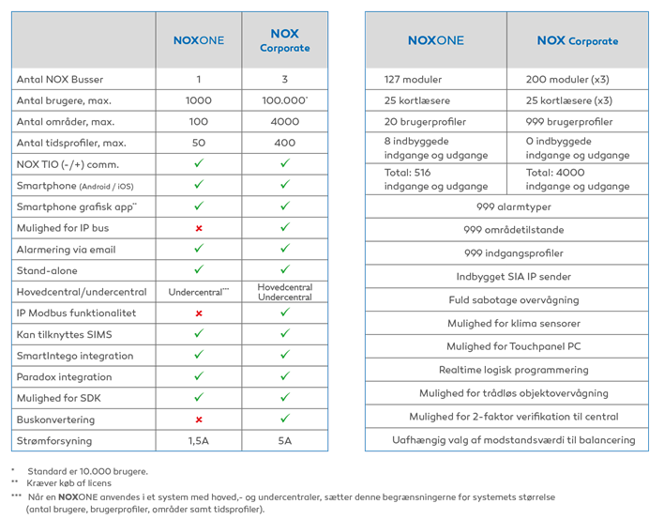
NOX versioner

Slide 4
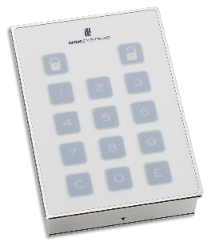
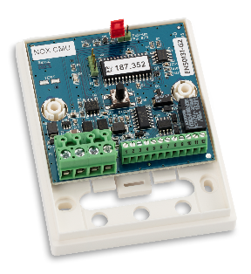
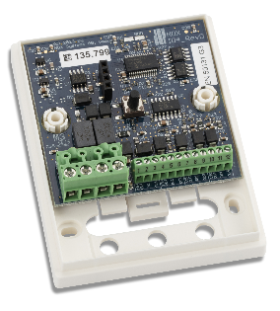
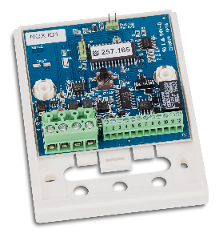
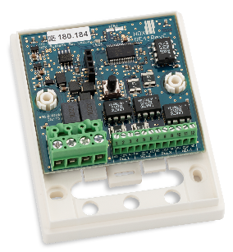
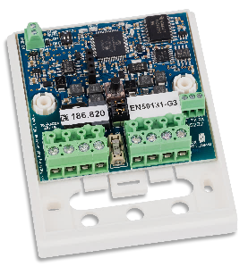
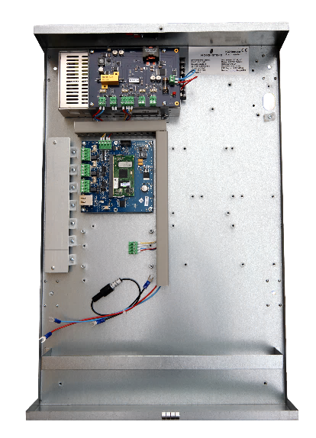
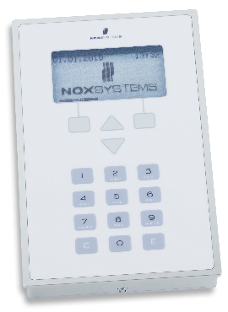
Systemopbygning
Et fleksibelt system til AIA, ADK, temperatur og museumsalarm, der kan udvides efter behov.
Eksempel på et systems opbygning
CMU
IO4
THS
IO1
RE4
RPT
^{4000 områder}
^{100.000 brugere}
^{3 stk. RS485 bus pr. Central}
^{10.000 indgange, 6.000 fysiske}
^{75 kablede døre Pr. Central}
Trådløse døre, ved mange døre skal der afsættes en selvstændig Central.
^{Max. 30 GN pr. Central}
^{20 Centraler i netværk}
^{2 x Ethernet (TBA)}
CMO

Slide 5
Systeminformation
Tre uafhængige busser, hver af dem med individuelle sikringer på 1A. Kan udskiftes med 2 x 2A + 1 x 1A hvis nødvendigt.
Normal længde af bus wire: 1200m, kan forlænges med repeater-enheder.
Hver enhed har en unik 6-cifret numerisk adresse.
Flere muligheder for overvågede strømforsyninger med plads til 7,2AH eller 18AH batterier.
Anbefalet programmerbar modstandsværdi fra 3,5kΩ til 50kΩ

Slide 6
Systeminformation
NOX topologi er RS-485 Standard
Udnyttelse af et standard 2 pars kabel (2 x 2 x 0.6 uskærmet) til både bus og strømforsyning, RS485 Standard!
Vi anbefaler at benytte NOX Bus kabel, som har større kvadrat til spændingsforsyning
Hvis der benyttes skærmet kabel, SKAL skærmen monteres korrekt!
Massivt sabotagebeskyttet kabinet, optisk eller mekanisk overvåget afhængig af Sikringsklasse
Konstant overvågning af alle enheder i hele systemet, inklusiv feedback af den aktuelle busspænding fra hver enhed
Integreret netværksbrugerflade til konfiguration og tilslutning til PC Betjening, management system og netværksintegration

Slide 7
Agenda
Overordnet gennemgang af NOX Systemet
Vigtige punkter at huske på
Kabel typer der benyttes til NOX
Montering af RS-485 Bus
Moduler til NOX

Slide 8
Vigtige punkter
EOL på BUS 120 Ω
BUS standard er RS-485, skal benytte parsnoet kabel!
BUS Længde max. 1.200 meter, kan forlænges med RPT
Ingen afgreninger uden brug af RPT, BUS skal være ”Perler på snor” forbundet
EOL på indgange anbefalet 12kΩ, 5k6Ω, 4k7Ω (Triple balanceret)
OBS - NOX benytter V+ som reference
OBS – Der må maksimalt monteres 25 stk. CMU eller 25 stk. CMO på hver BUS

Slide 9
Agenda
Overordnet gennemgang af NOX Systemet
Vigtige punkter at huske på
Kabel typer der benyttes til NOX
Montering af RS-485 Bus
Moduler til NOX

Slide 10
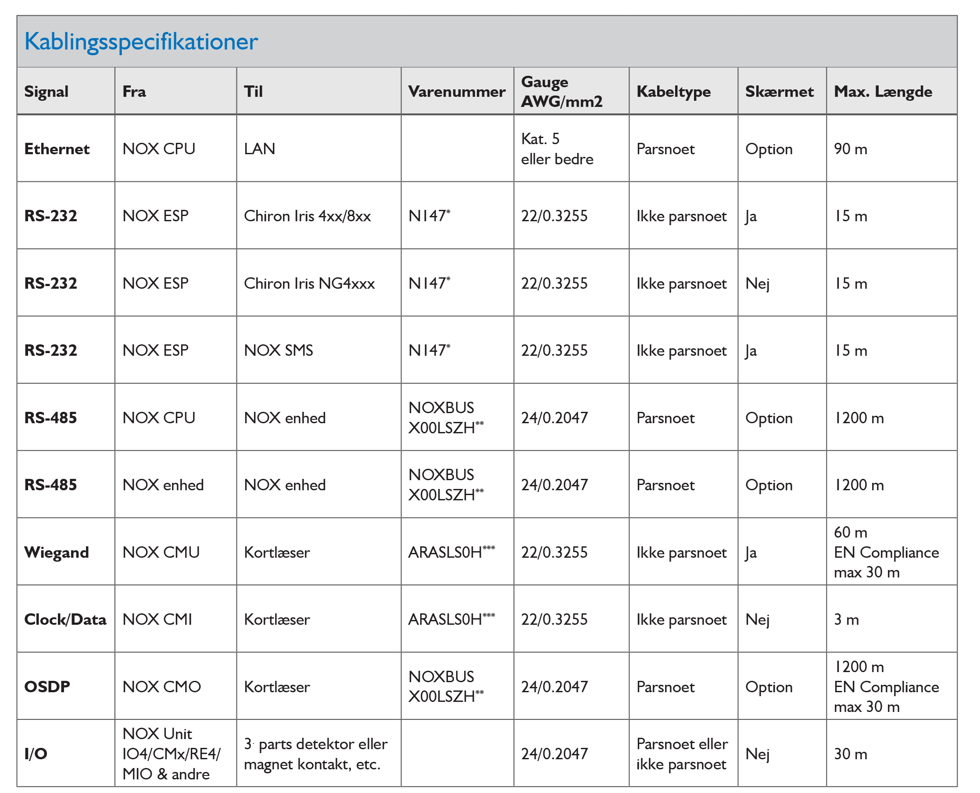
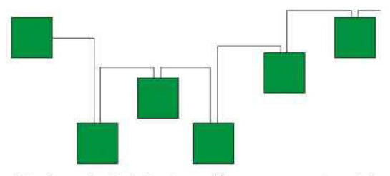
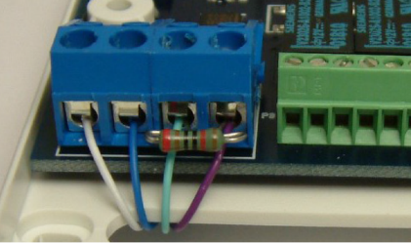
Kabler til NOX
*) Du er nødt til at angive, hvilke transmission enhed der skal tilkobles (Iris 4xx / 8xx, NG eller SMS).
**) NOXBUS kabel er “Low Smoke” eller “Halogen free” og fås i ruller af 100m eller 500m.
***) Anbefalet læserkabel er “Low Smoke” eller “Halogen free” og fås i ruller af 100m eller 500m.
Daisy chain
NOX bussen forbindes som en normal “daisy chain” med terminerede ender.
En terminering laves ved at placere en 120 –180 ¼ W modstand mellem A-B på bussen.

Slide 11
Agenda
Overordnet gennemgang af NOX Systemet
Vigtige punkter at huske på
Kabel typer der benyttes til NOX
Montering af NOX Bus (RS-485)
Moduler til NOX

Slide 12
Montering af NOX Bus (RS-485)
Bus standarden RS485!
Afslutningsmodstande (120ohm)
Buslængde: max 1200m
Ingen stjerne- og stubforbindelser uden repeater
Max 127 enheder pr. Bus, 200 med repeater
Parsnoet kabel, mindst 0,6mm
Benyt dedikeret NOX Bus kabel (1x2 0.8 mm + 2x1 1mm²)

Slide 13
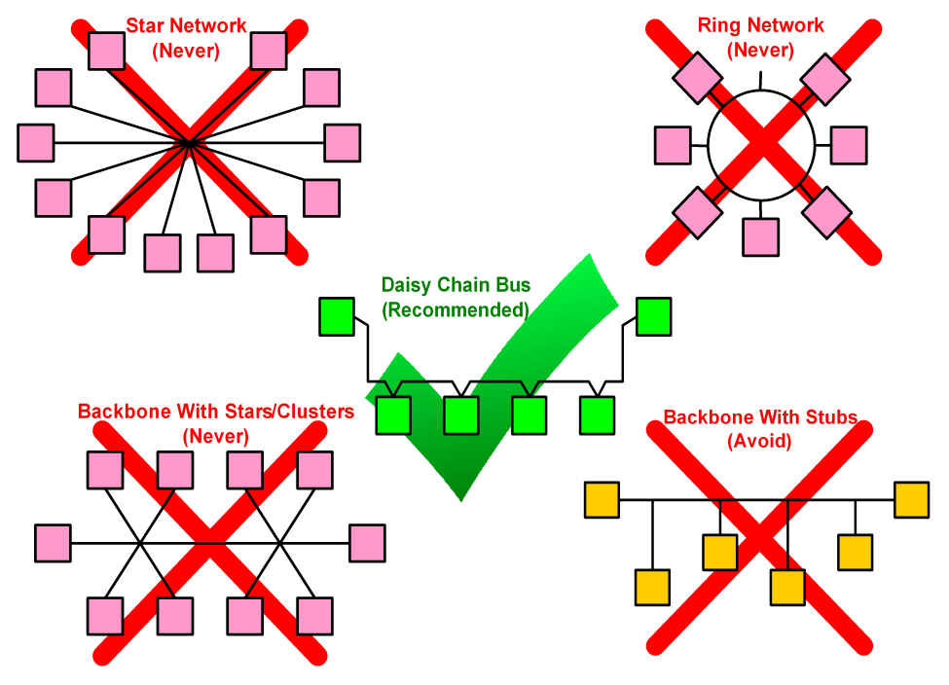
Montering af NOX Bus (RS-485)

Slide 14
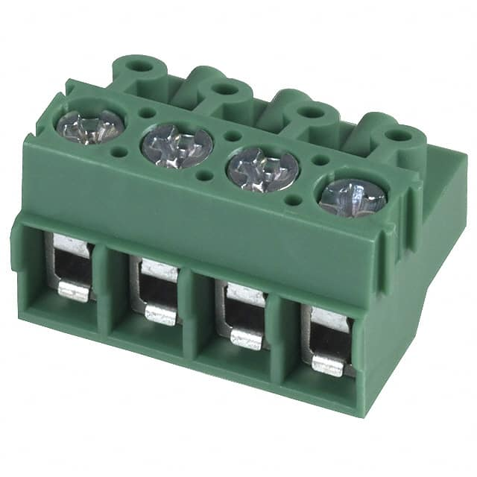
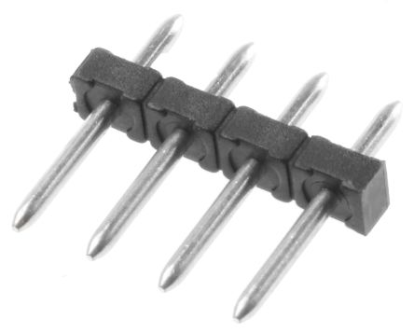
Montering af NOX Bus (RS-485)
Terminalblokken må ALDRIG monteres mens den sidder på stagene
Terminalblokken tages af og ledningerne monteres og spændes til.
Hvis dette ikke overholdes er der risiko for at beskadige metallerne
inde i terminalblokken og derved skabe dårlig forbindelse.

Slide 15
Agenda
Overordnet gennemgang af NOX Systemet
Vigtige punkter at huske på
Kabel typer der benyttes til NOX
Montering af RS-485 Bus
Moduler til NOX

Slide 16
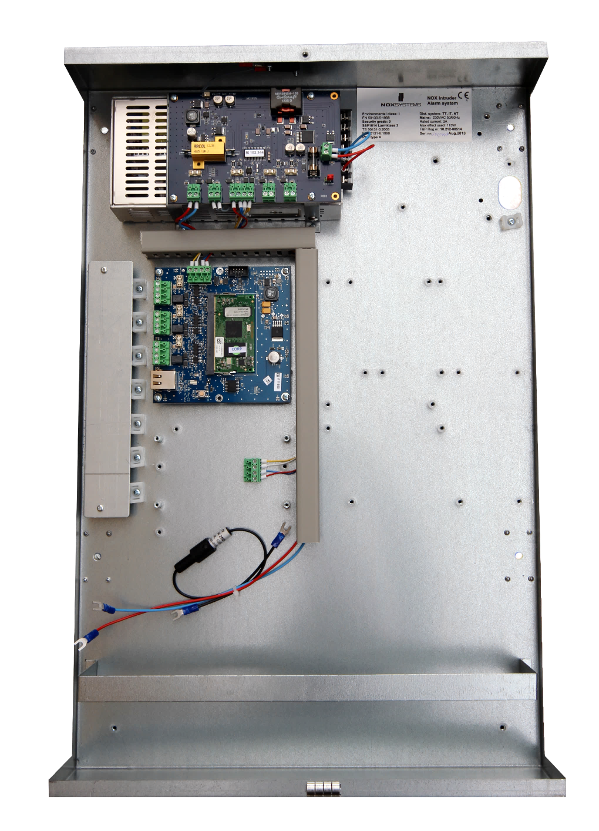
NOX Corporate
Kraftfuld CPU med Windows CE
Sabotage beskyttet med dæksel kontakt
Strømforsyning og plads til 2 batterier til 17 - 20 AH
Plads i kabinettet til alarm-transmissionsudstyr, såsom ATU med RS232 Add-on
Eller Iris 400/600 serien

Slide 17
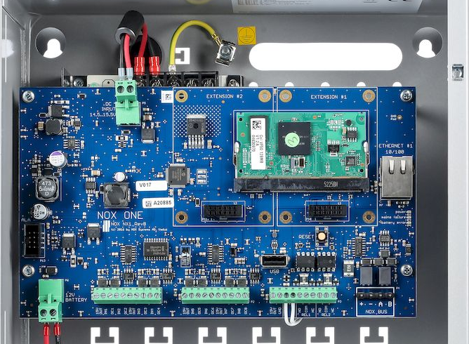
NOXONE
PIN 1,6: 15V +
PIN 2,4,7,9: Indgang
PIN 3,5,8,10: Udgang (OC)
PIN 1,2: 15V +/-
PIN 3,4: Sabotage
PIN 5,6,7,8,9,10: relæer
BUS-
tilslutning

Slide 18
Betjeningspanel CPA
Grafisk display
ABS Plastik
Overflade, eller planforsænket montering (option)
Mifare læser (option)
4 x Diode indikatorer
Skal kun monteres Bus forbindelse

Slide 19
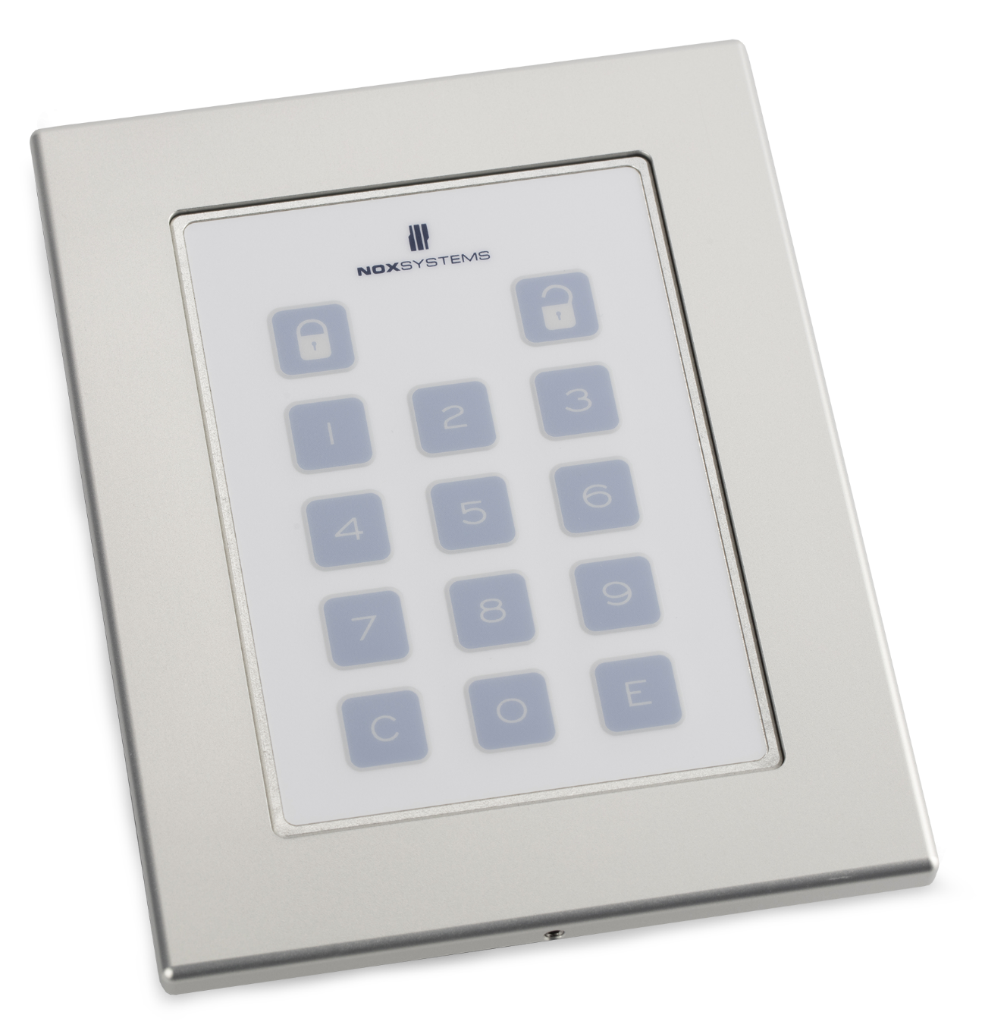
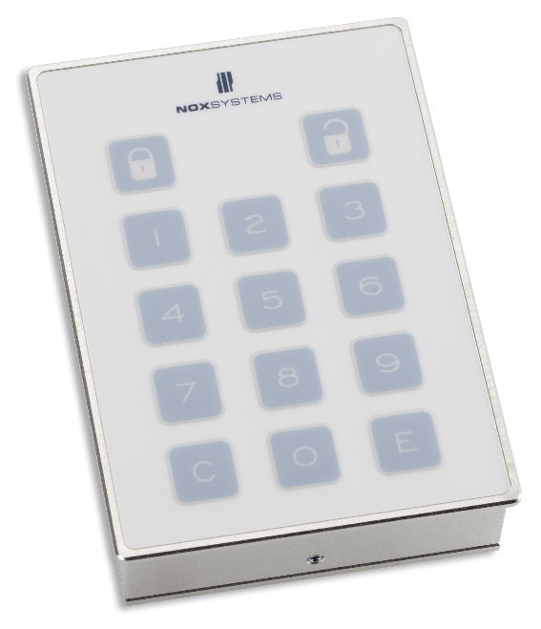
Kodetastatur KPD
Overflade eller planforsænket, findes kun i børstet aluminium
Skal kun monteres Bus forbindelse

Slide 20
IO4
Universal indgangs enhed med valgfri alarm niveau og områdestyring
4 overvågede indgange
4 open collector udgange, hver på 100 mA. Er altid on=0V hvis den ikke er konfigureret
Sabotage kontakt
Mulighed for Triplebalancering på én og samme indgang (AM og AL følges ad)
OBS på NOX er det V+ der er styrende i alarm kredsen

Slide 21
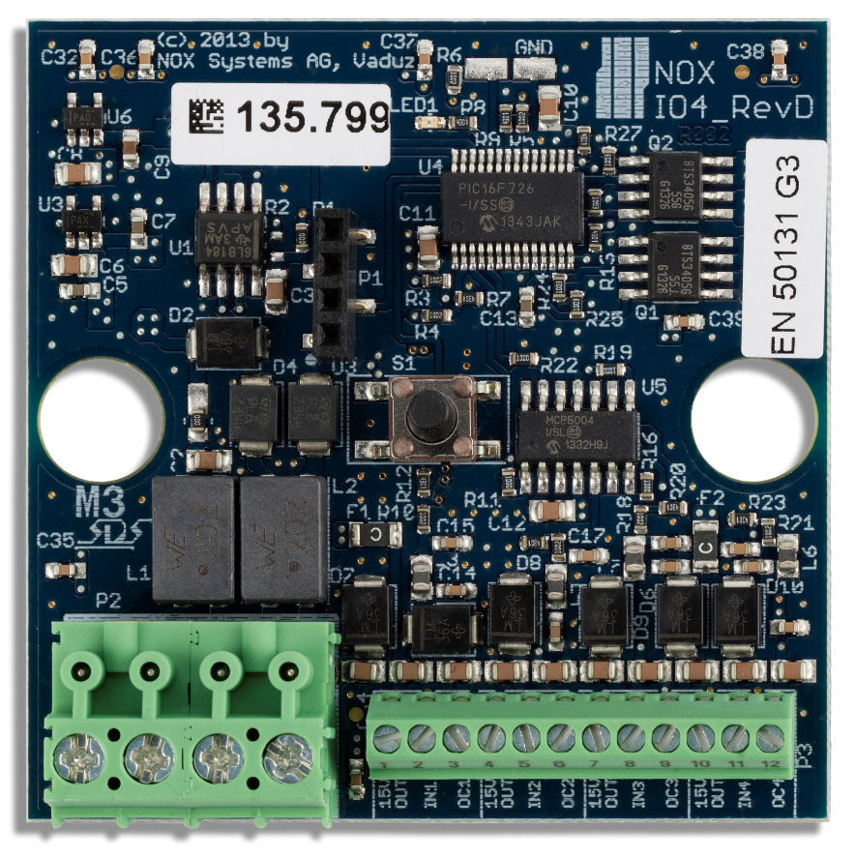
NOX IO4 – 4 ind-/udgange
Sabotagekontakt
PIN 1,4,7,10: Busspænding + PIN 2,5,8,11: Indgang PIN 3,6,9,12: Udgang (open collector)
4 uafhængige indgange
BUS-tilslutning

Slide 22
NOX IO4 – 4 ind-/udgange
4 uafhængige indgange
Hver indgang med fri programmerbar indgangsniveau (triple balanceret – anbefalet 3,5kΩ till 50kΩ)
4 udgange individuelt programmerede med formel editor. 100mA (OC)
Område, indgangstype, åben/lukket alarm, med/uden modstands-overvågning, programmerbar pr. Indgang.

Slide 23
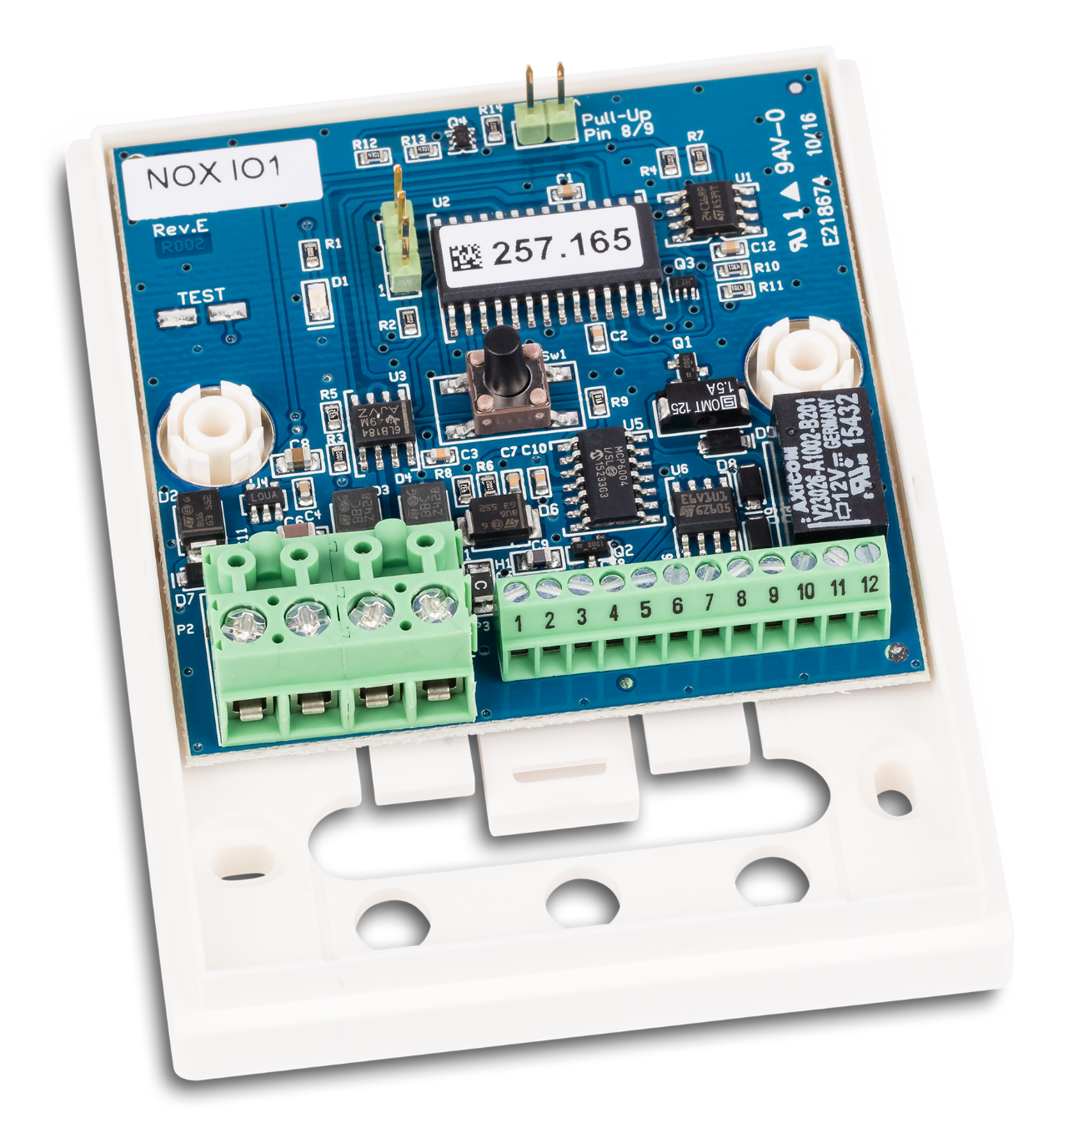
IO1
1 Overvåget indgang
1 Relæ udgang
Sabotage kontakt
OBS på NOX er det V+ der er styrende i alarm kredsen

Slide 24
RE4
4 frit programmerbare relæ udgange
Sabotage kontakt

Slide 25
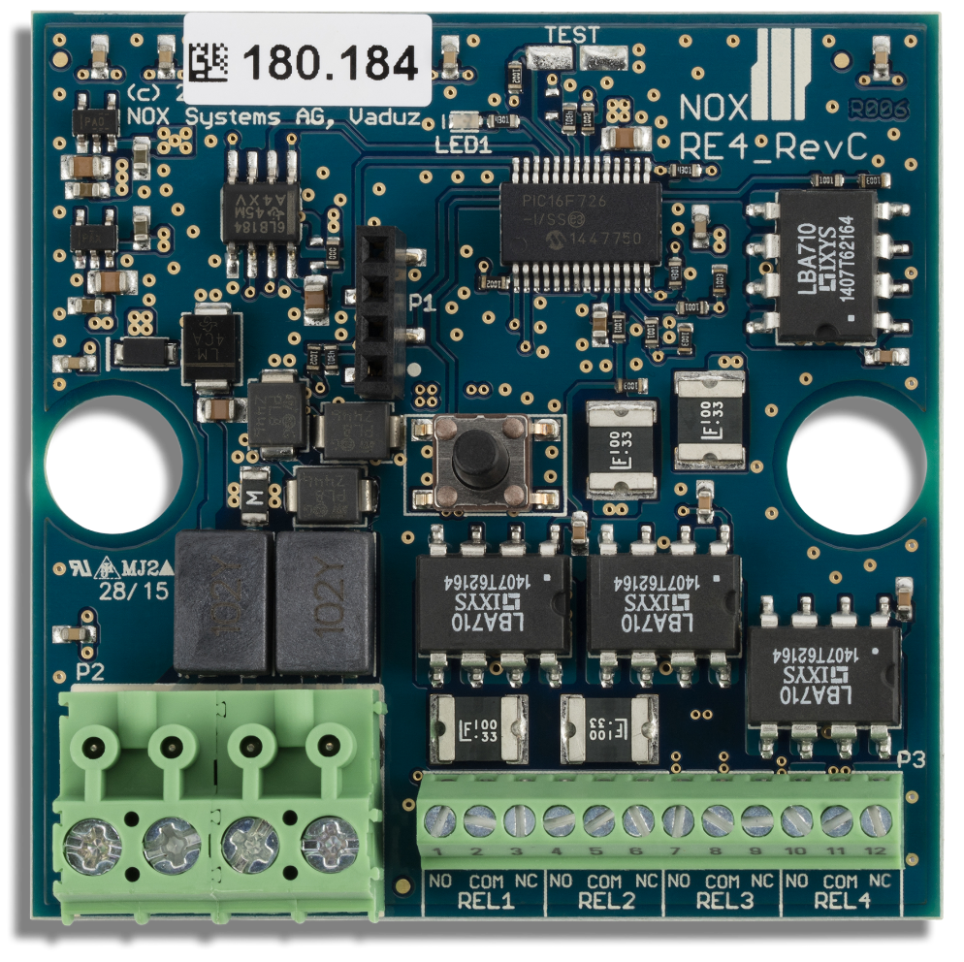
NOX RE4 – med 4 relæer
Sabotagekontakt
BUS-tilslutning
4 frit programmerbare udgange

Slide 26
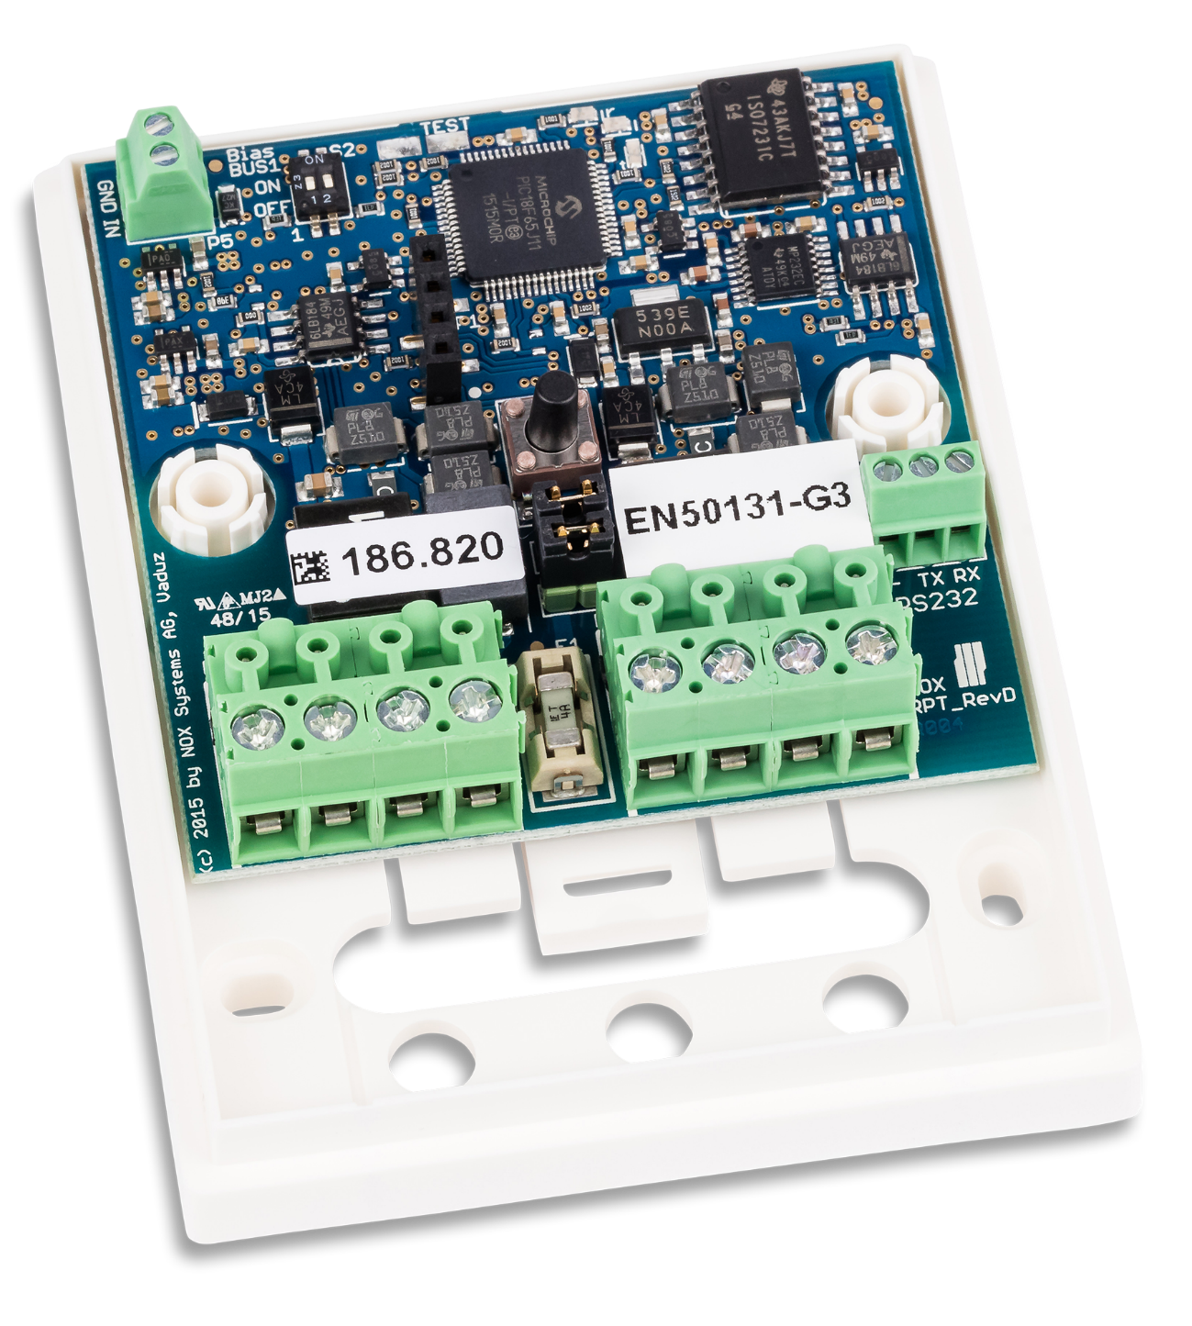
Repeater (RPT)
RS 485 Bus repeater
Gør det muligt at lave stubbe og stjernepunkter

Slide 27
Repeater funktioner
Forlængelse af bus
Afgrening af bus
Repeateren selv bruger en enhed på hvert segment af bussen, hvilket vil sige, at der på det første segment kan tilsluttes 127 enheder (126 + repeater = 127).
Efter repeateren kan der også tilsluttes 127 enheder, dog max 200 enheder på hver bus.

Slide 28
Repeater funktioner
Bus med flere afgreninger

Slide 29
CMU
Kortlæser port (Wiegand protokol)
1 overvåget indgang
1 relæudgang
2 open collector udgange
Sabotagekontakt
Mulighed for op til 3 indgange på bekostning af LED udgange
OBS på NOX er det V+ der er styrende i alarm kredsen

Slide 30
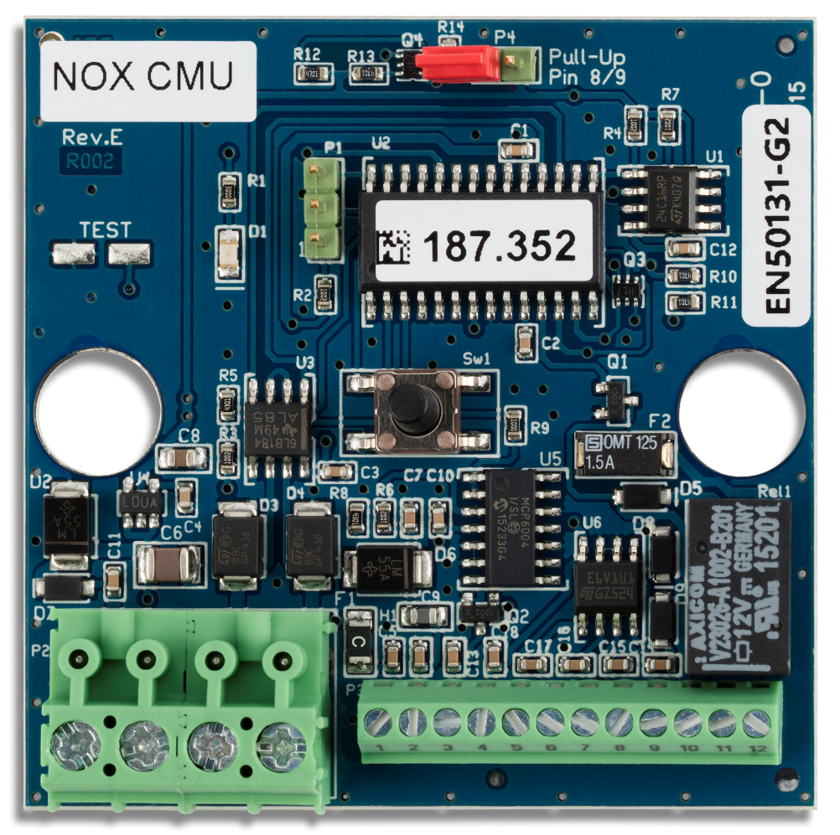
NOX CMU – Wiegand modul
NOX CMU: Universel bit længde og antal indgange/udgange
Relæ, frit
programmerbar
BUS
Modstands overvåget indgang, tilslutning for kortlæser med 2 lysdioder

Slide 31
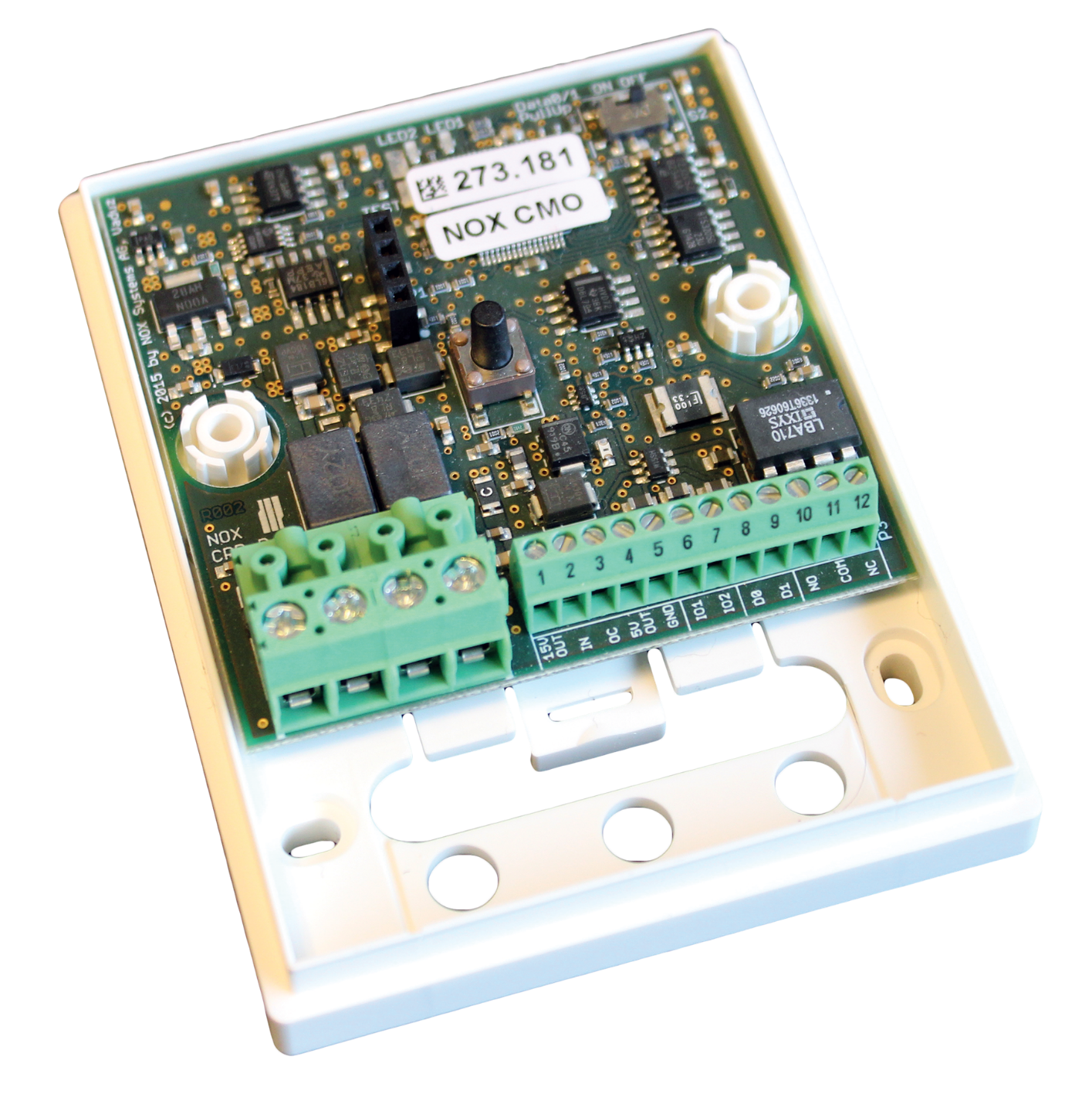
CMO
Modul til OSDP v2 protokol kortlæsere
3 programmerbare LED 'er
1 overvåget indgang
1 relæudgang
2 open collector udgange
Sabotagekontakt
Mulighed for ind- og udlæser på samme modul
OBS på NOX er det V+ der er styrende i alarm kredsen

Slide 32
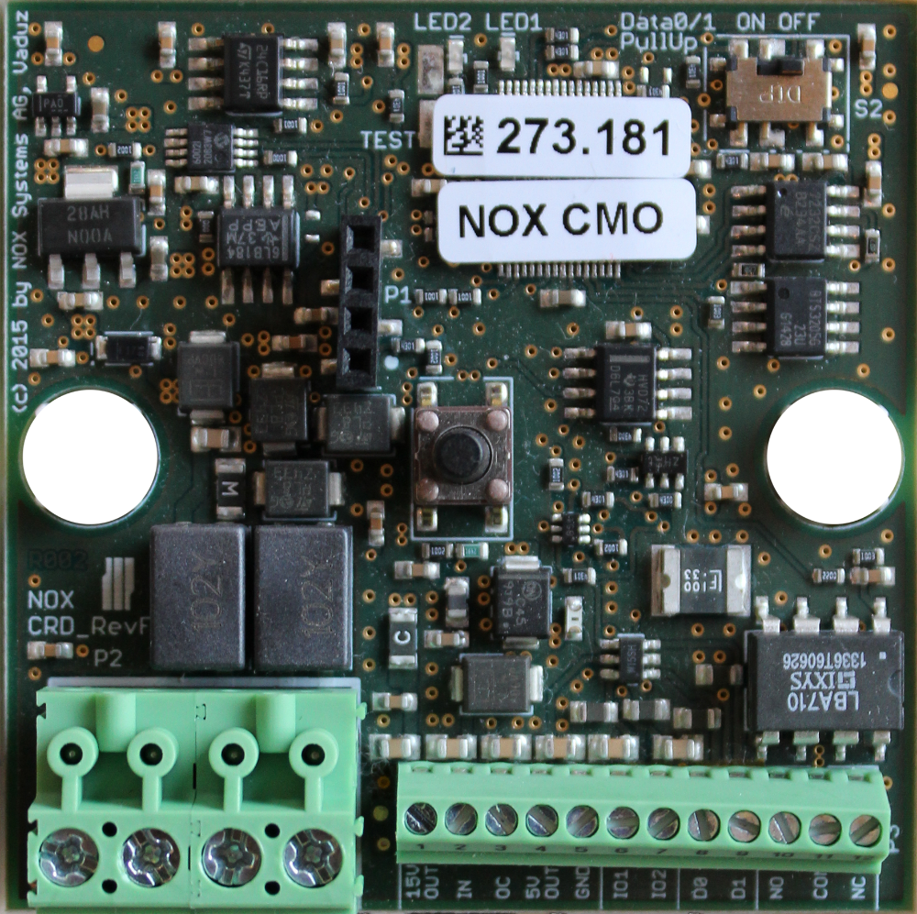
NOX CMO – OSDP modul
NOX CMO: Understøtter OSDP format
Relæ, frit programmerbar
Modstands overvåget indgang, tilslutning for kortlæser
BUS

Slide 33
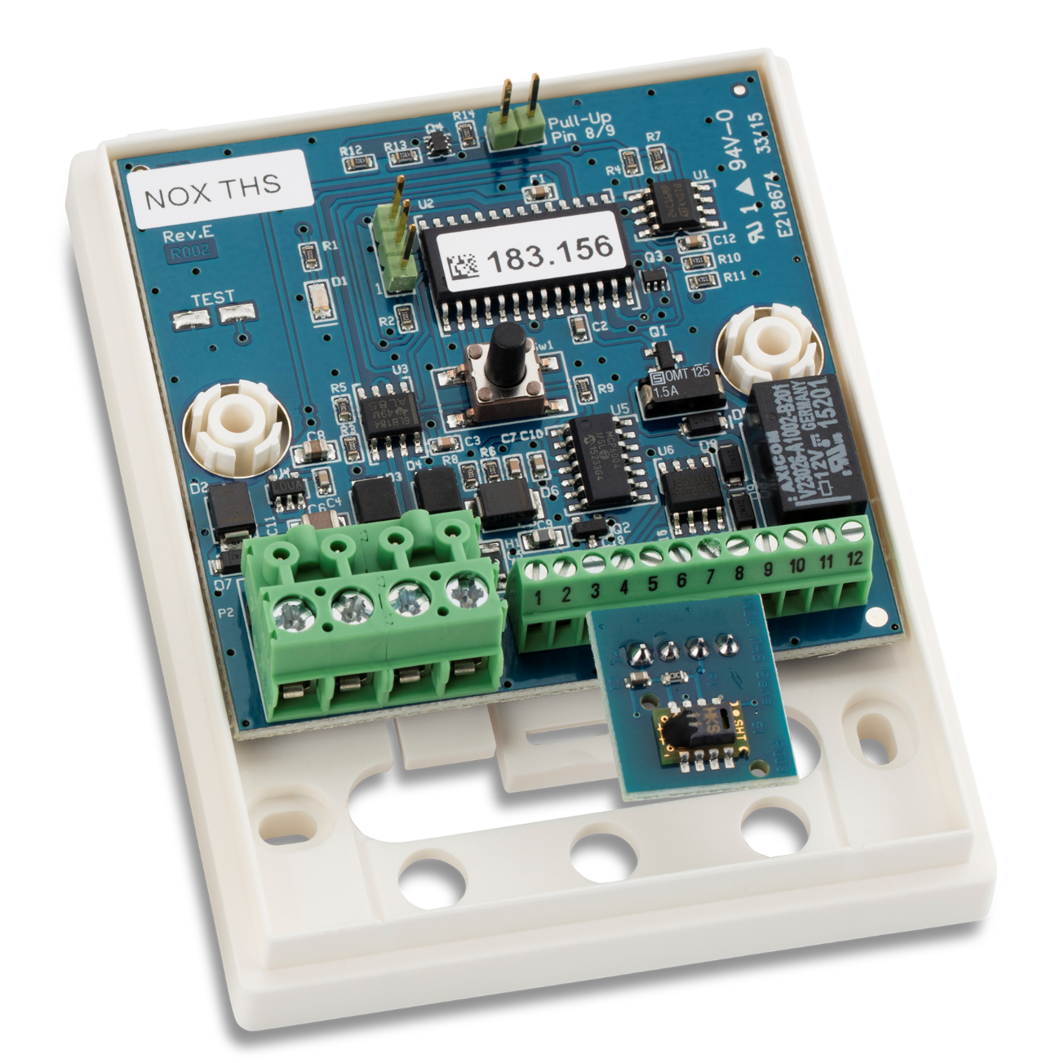
THS
1 Temperatur måler
1 Fugt måler
1 Relæudgang
Sabotage kontakt

Slide 34
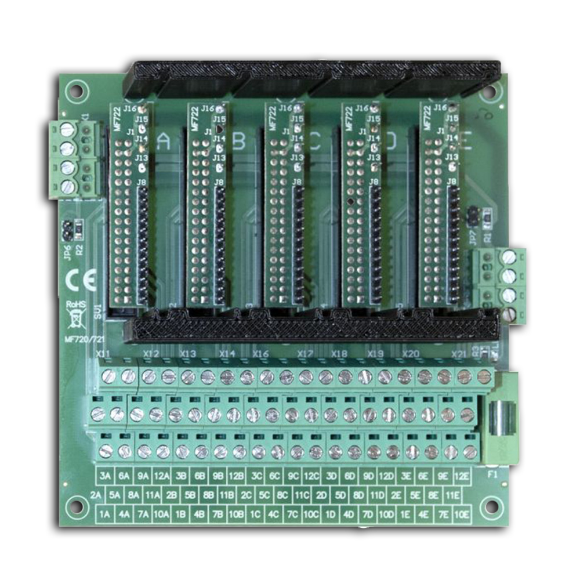
NMB
Plug-in Base til 5 NOX moduler
Ikke godkendt iht. EN-50131

Slide 35
Agenda
Overordnet gennemgang af NOX Systemet
Vigtige punkter at huske på
Kabel typer der benyttes til NOX
Montering af RS-485 Bus
Moduler til NOX

Slide 36
Tak for i dag….
Find mere information om NOX systemet her:
www.aras.dk
www.noxsystems.dk

